Slide 1
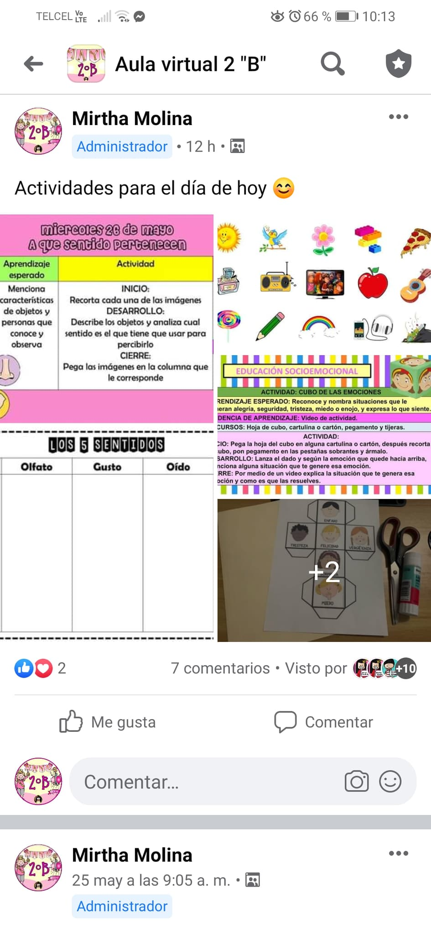
Diario
Día: Miércoles 26 de mayo del 2021
Estrategia: La actividad del día de hoy fue para evaluar lo que los alumnos aprendieron de cada sentido, una hoja contenía imágenes de diferentes alimentos u objetos, los alumnos los tenían que recortarlos y clasificarlos en la hoja de trabajo según el sentido que utilizan en cada uno. En el consejo técnico de la semana pasada acordamos realizar una actividad por semana para desarrollar la resiliencia, la actividad se aplico el día de hoy y consistió en que los alumnos armaran un cubo de las emociones, lo lanzaran y según la emoción que saliera nombrara una situación que le genera dicho sentimiento.

